Slide 1

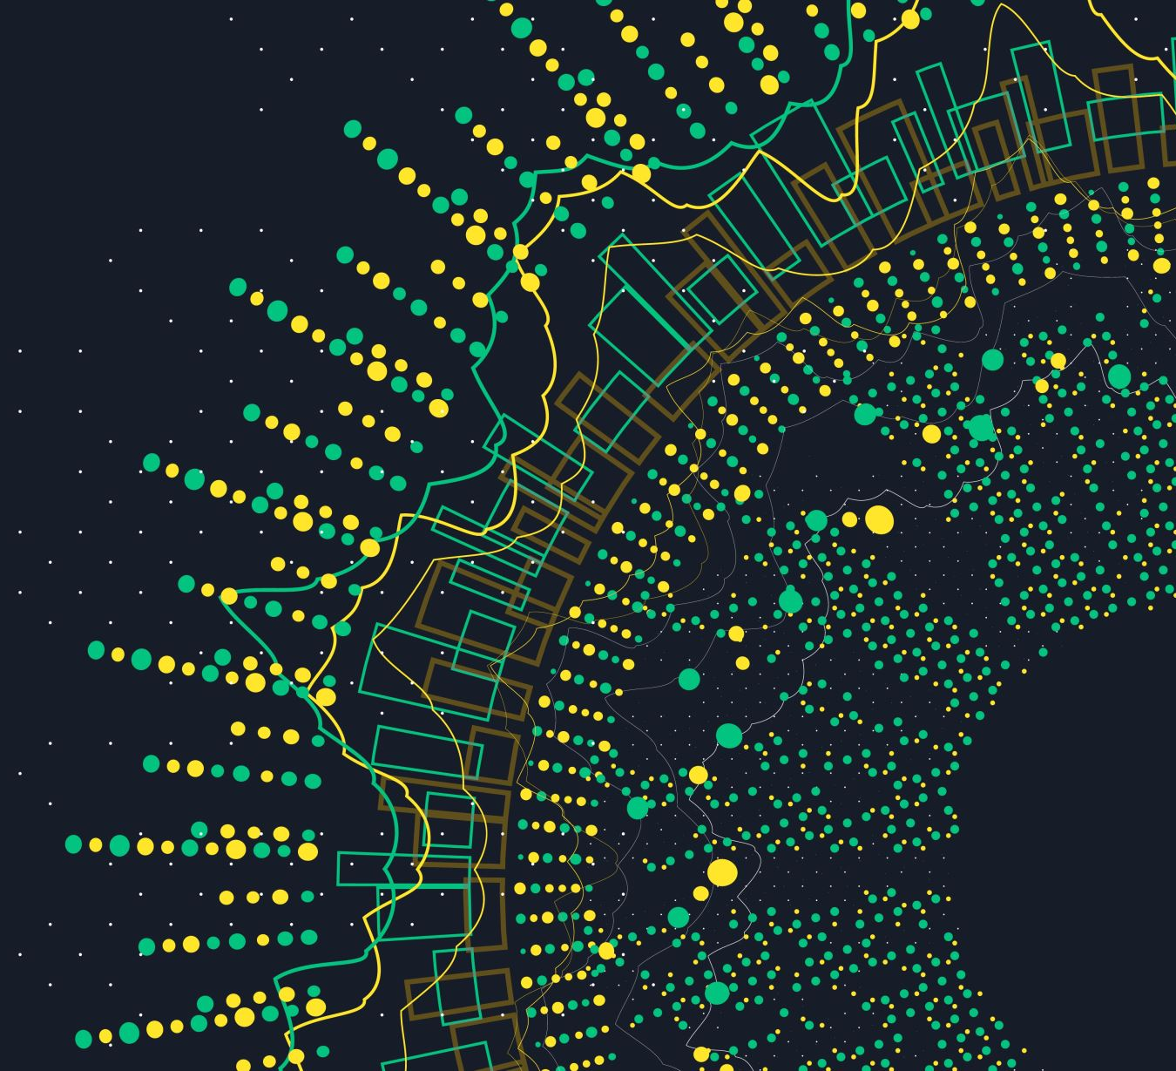
Rastreo de Eventos

Slide 2
Que es un evento
Event Driven System
Un evento se traduce en el acaecimiento de una acción o situación en el sistema que causa –o puede causar- una mutación en su estado.
Que tipos de eventos deseamos registrar
Cómo registramos un evento
Cómo correlacionamos un evento
Ej. REST –TraceID-
UTM en Marketing

Slide 3


¿Para qué almacenamos eventos?
Perspectiva desde el sistema
Perspectiva desde el usuario
Experiencias desconectadas

Slide 4
Sistemas para almacenar eventos
DataDog
New Relic
ElasticSearch
Ejercicio
https://grafana.com/docs/loki/latest/get-started/

